Slide 1
Měření neelektrických veličin
Průtok a rychlost
proudících kapalin

Slide 2
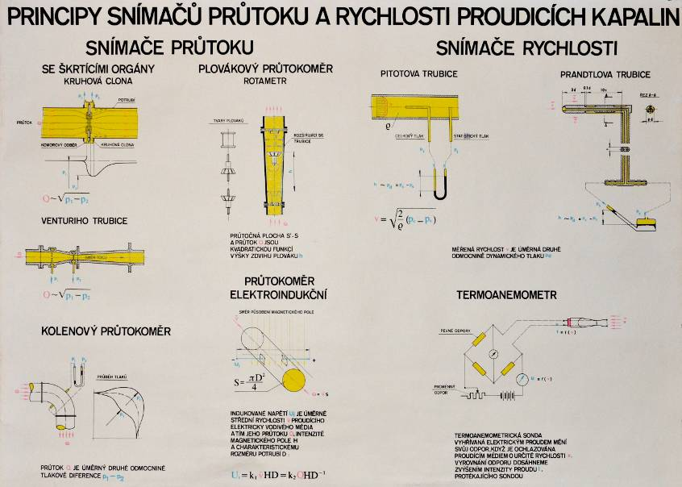

Slide 3
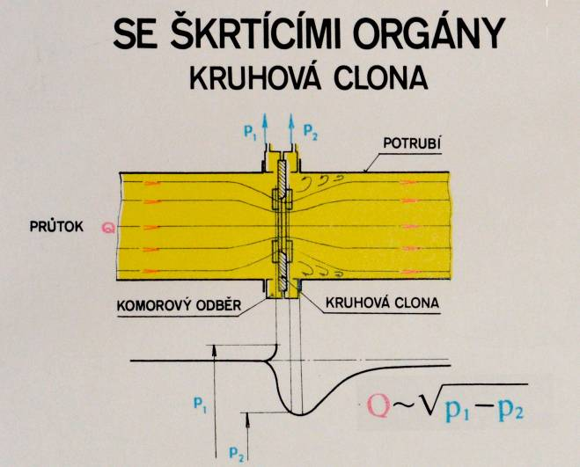
Snímače průtoku

Slide 4
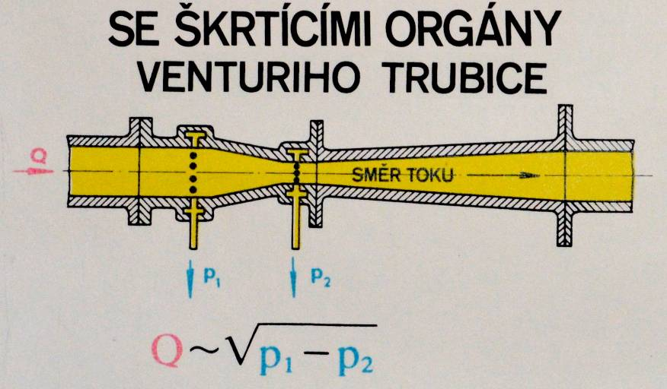
Snímače průtoku

Slide 5
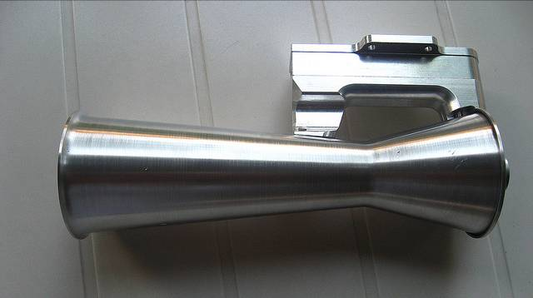
Venturiho trubice
Používá se jako rychloměr u letadel
(pro měření rychlostí do 500 km/h)

Slide 6
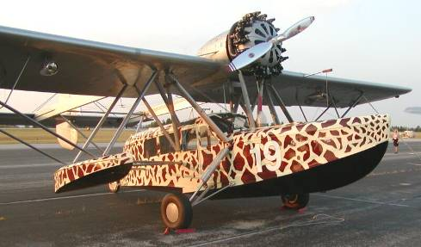
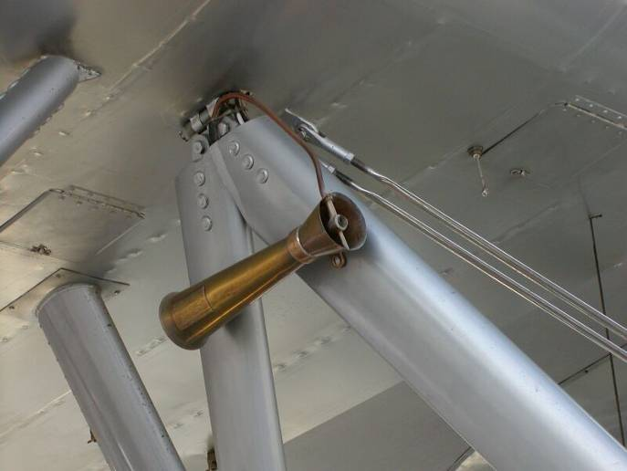

Slide 7
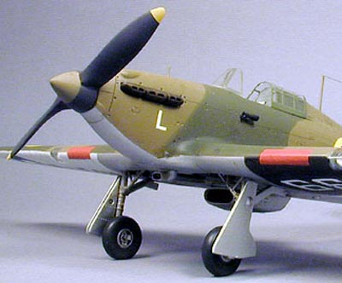

Slide 8
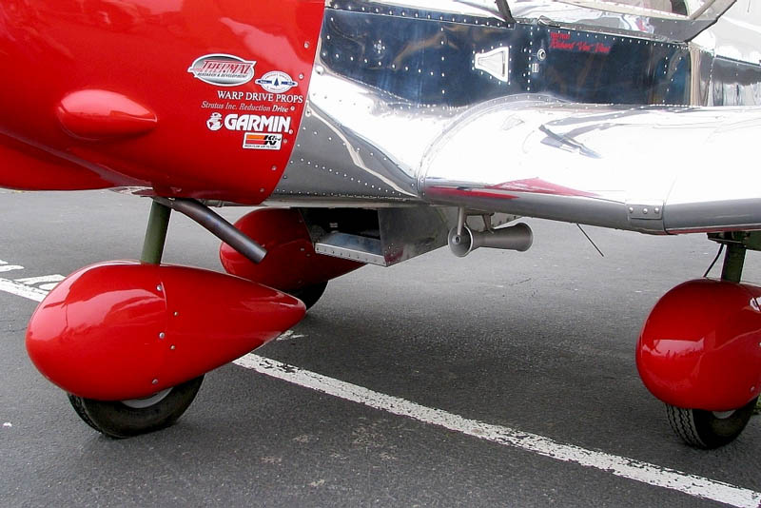

Slide 9
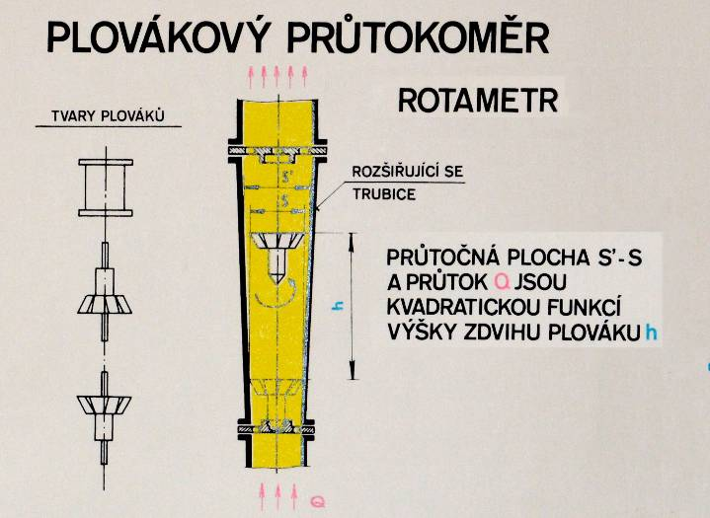
Snímače průtoku

Slide 10
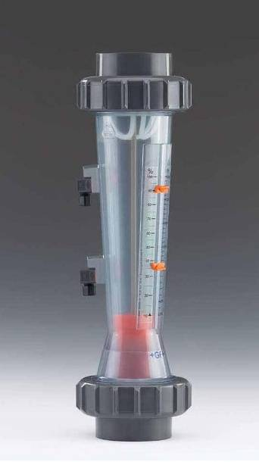
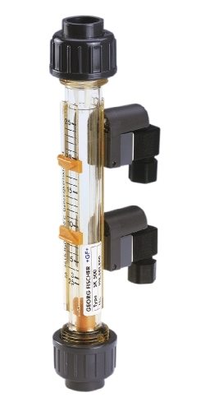
Plovákový průtokoměr
Spínače krajních poloh

Slide 11
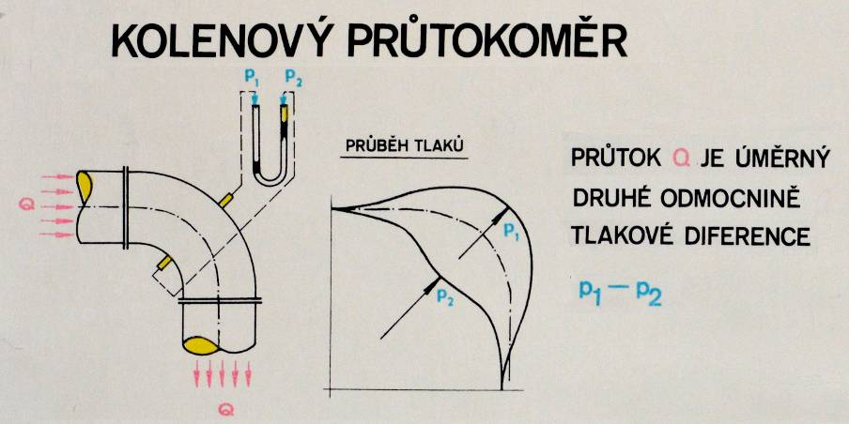
Snímače průtoku

Slide 12
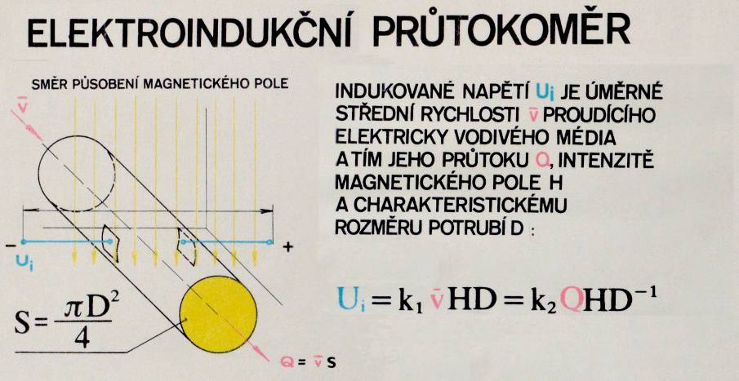
Snímače průtoku

Slide 13
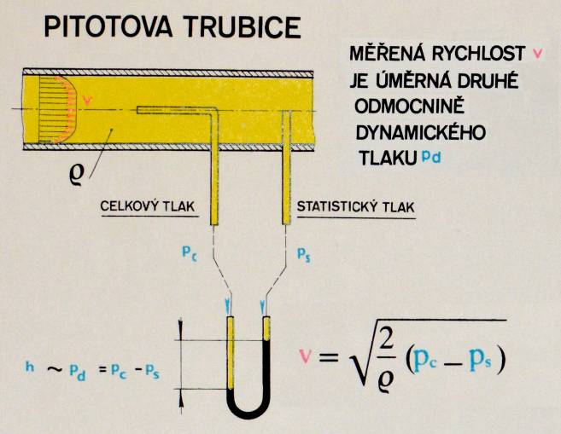
Snímač rychlosti

Slide 14
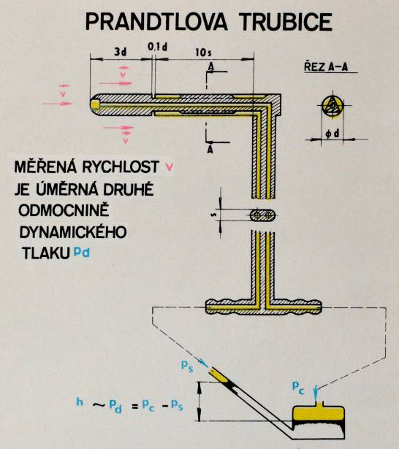
Snímač rychlosti

Slide 15
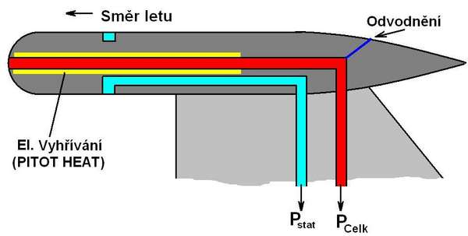
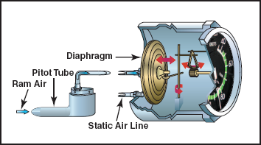
Snímač rychlosti
Pitotova či Prandltova trubice s používá
pro měření rychlosti letadel.

Slide 16
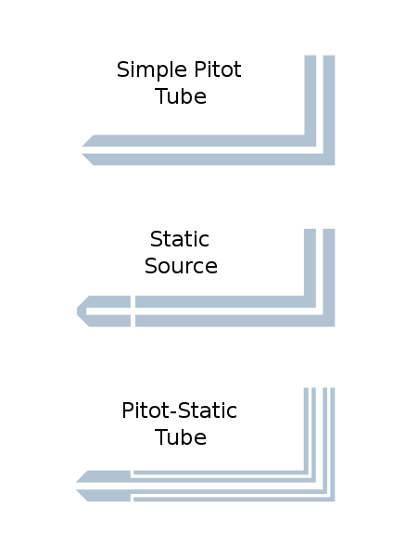
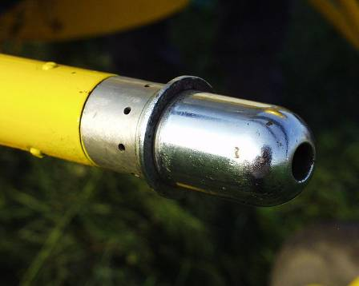
Snímač rychlosti
Druhy Pitotových trubic:

Slide 17
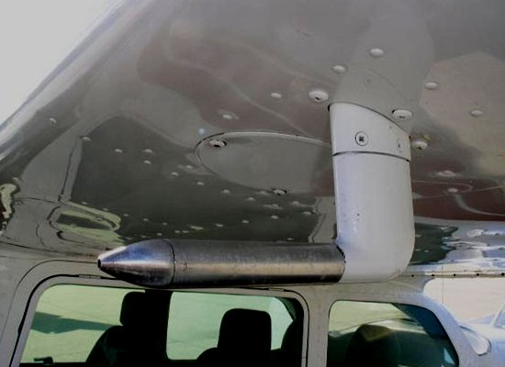
Pitotova trubice

Slide 18
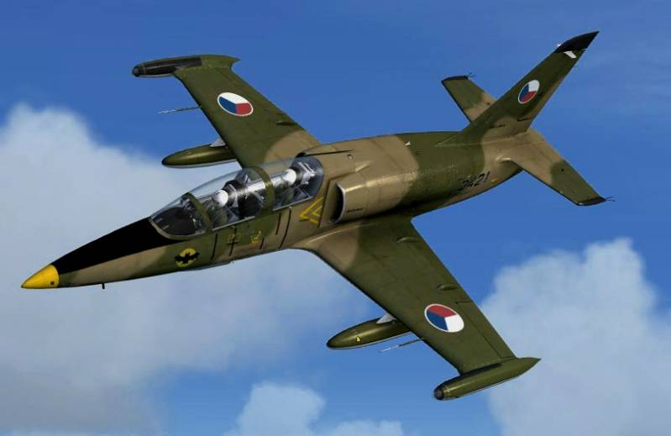
Podzvukový letoun

Slide 19
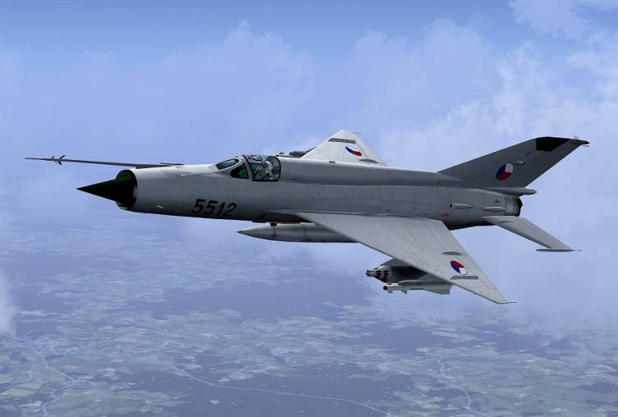
Nadzvukový letoun

Slide 20
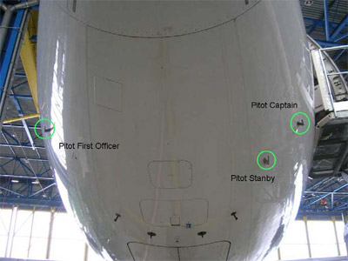
Umístění na dopravním letadle

Slide 21
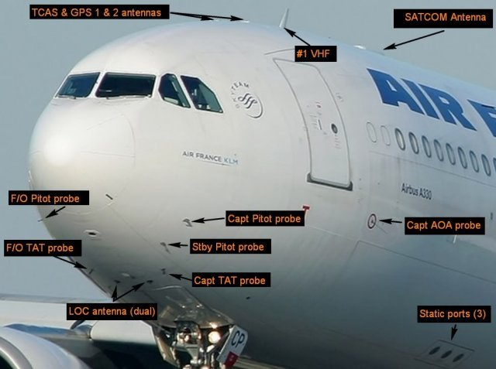

Slide 22
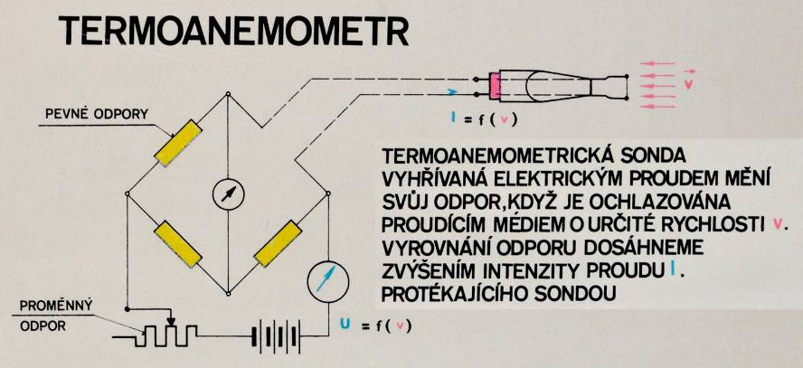
Snímače rychlosti

Slide 23
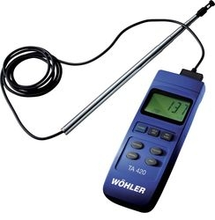
Snímače rychlosti
Termoanemometr

Slide 24
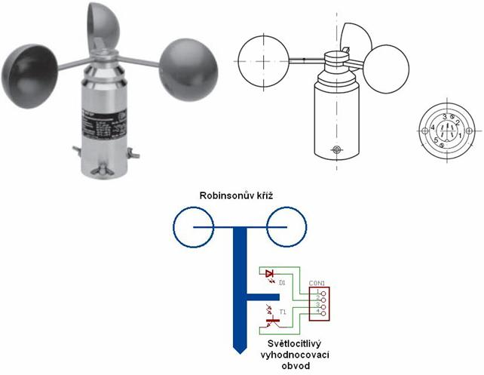
Snímače rychlosti
Miskový anemometr

Slide 25
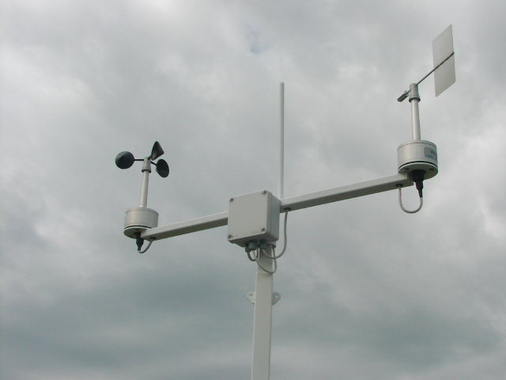
Snímače rychlosti
Miskový anemometr

Slide 26
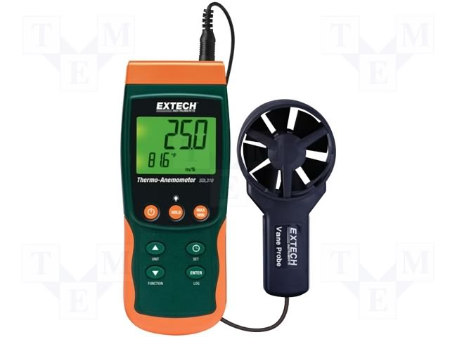
Snímače rychlosti
Lopatkový anemometr

Slide 27
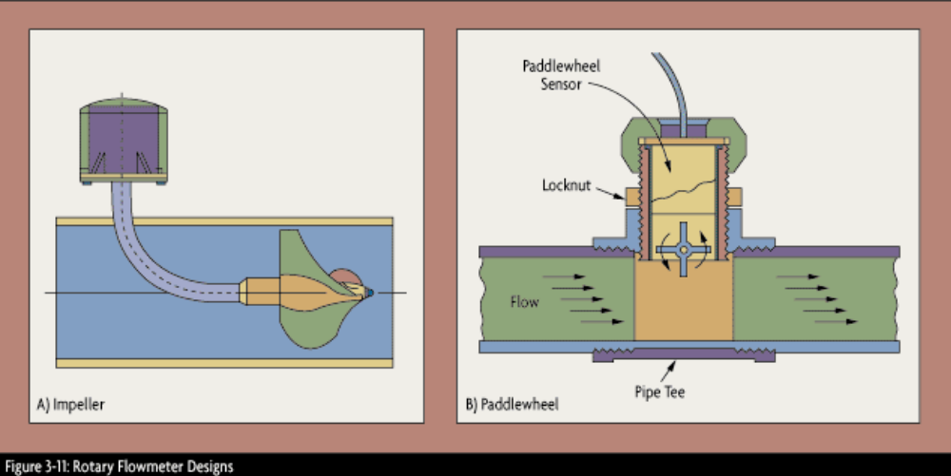
Turbínkové průtokové senzory

Slide 28
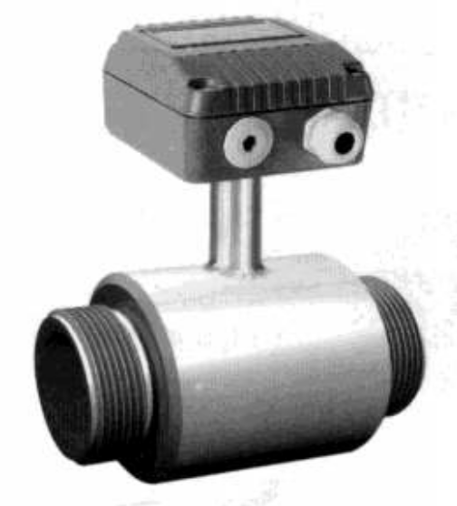
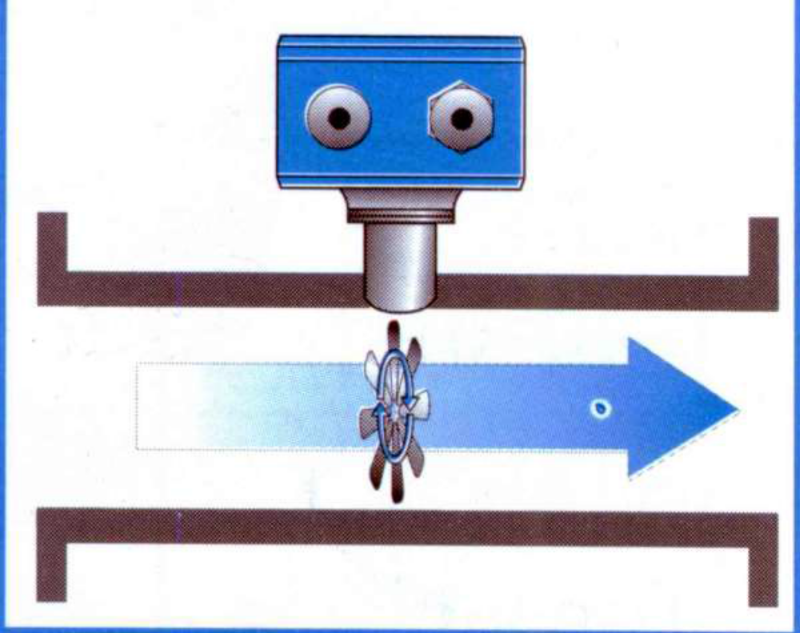
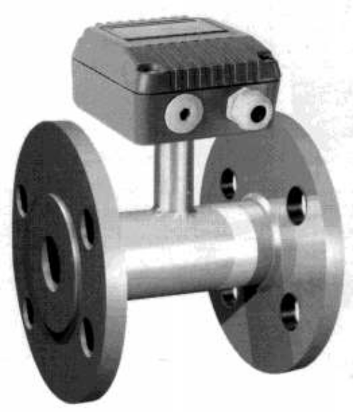
Turbínkové průtokové senzory

